Slide 1
МБОУ «Клюквинская СОШИ»
Русский язык, 8 класс
Главные члены предложения.
Подлежащее.
Учитель Омельчук Е.И.

Slide 2
Повторение. «Виды связи в словосочетании»

Slide 3
Виды связи слов в словосочетании
согласование
управление
примыкание
зависимое слово отвечает на вопросы КАКОЙ? КОТОРЫЙ? ЧЕЙ?
согласуется с главным в роде, числе, падеже
зависимое слово отвечает на вопросы
падежей
зависимое слово – неизменяемая часть речи: наречие, деепричастие, инфинитив, притяжательное местоимение: её, его, их

Slide 4
1.В каком словосочетании вид связи – управление?
а) запах черемухи
б) цветочный аромат
в) приятный запах

Slide 5
2.Определите вид связи в словосочетании приятный запах
а) управление
б) согласование
в) примыкание

Slide 6
3.В каком словосочетании связь – согласование?
а) душистая черемуха
б) наслаждается красотой
в) любуясь цветами

Slide 7
4.В каком словосочетании связь – управление?
а) цветущие сады
б) чудесный букет
в) ветка черемухи

Slide 8
5.Укажи «третье лишнее»
а) ветка сирени
б) стать читателем
в) наш подъезд

Slide 9
6.В каком словосочетании связь – примыкание?
Код
1.а)
2.б)
3.а)
4.в)
5.в)
6.б)
а) написать диктант
б) написать отлично
Молодцы!
в) хорошая оценка

Slide 10
Какое сочетание слов не является словосочетанием? Почему?
Черемуха душистая с весною расцвела.
?
а)черемуха душистая
в)расцвела с весною
б)черемуха расцвела

Slide 11
Главные члены
предложения.
Подлежащее

Slide 12
Главные члены предложения
называет
отвечает

Slide 13
Главные члены предложения
подлежащее
сказуемое
называет
О ком или о чем говорится в предложении
Что говорится о подлежащем
отвечает
что делает предмет? каков он? что он такое?
Кто?
Что?

Slide 14
Способы выражения подлежащего
1.Имя существительное в именительном падеже
2. Местоимение, числительное в именительном
падеже
3.Любая часть речи в значении существительного
4.Инфинитив
5. Неделимое словосочетание

Slide 15
Поезд мчался в неясную даль.

Slide 16
Все утомились за день до изнеможения.
Двое уже обогнали меня.
Что это такое?

Slide 17
Вот раздалося ау вдалеке.
Слабенькое гав-гав собачонки никого не пугало.
Во время детского чая большие сидели на балконе.
Танцующие теснились и толкали друг друга.

Slide 18
Врага уничтожить – большая заслуга, а друга спасти – это высшая честь.

Slide 19
Две капли брызнули в стекло.
Мы с приятелем вдвоем замечательно живем.

Slide 20
Задание для самостоятельной работы
Дополни таблицу
«Способы выражения подлежащего» примерами, пользуясь материалом упражнений
§ 11(№115-119).

Slide 21
Подчеркните подлежащее и дополнение
1.Хороший снежок урожай сбережет.
2.Проспект засыпал снег.
3.Кленовый лист срывает ветер сильный.

Slide 22
Проверка
1.Хороший снежок урожай сбережет.
2.Проспект засыпал снег.
3.Кленовый лист срывает ветер сильный.

Slide 23
Как мы усвоили урок? Найди подлежащее
1.Гости приехали утром.
2.Он был в музее.
3.Старшие помогали младшим.
4.Желающие могли покататься на лодке.
5.Два да два – четыре.
6.Курить- здоровью вредить.
7.Завтра не наступит никогда.
8.Га-га-га слышалось на лугу.
9.Мы с сестрой радовались возвращению домой.

Slide 24
Проверка
1.Гости
2.Он
3.Старшие
4.Желающие
5.Два да два
6.Курить
7.Завтра
8.Га-га-га
9.Мы с сестрой

Slide 25
Домашнее задание
§ 11, упражнение 119. Подчеркнуть подлежащие, указать способ выражения подлежащего.

Slide 26
Итоги урока
Что нового вы узнали о подлежащем?
Какими частями речи может быть выражено подлежащее?

Slide 27
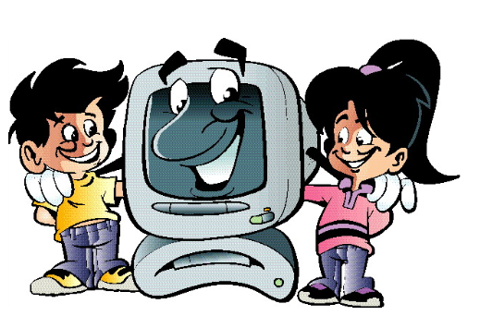
Ресурсы Интернет
download-sounds.ru›ovacii/
http://onlain-films5.ucoz.ru/publ/knizhki_animashki/9

